Slide 1

Škola | Základní škola Zlín, Nová cesta 268, příspěvková organizace
Vzdělávací oblast | Člověk a příroda
Vzdělávací obor | Fyzika 8
Tematický okruh | Tepelné jevy
Téma | Sublimace a desublimace
Název | VY_32_INOVACE_14_28_sublimace_a_desublimace
Určení | 8. ročník
Autor | Mgr. Tomáš Bobál
Vytvořeno | Únor 2013
Anotace | Určeno pro výuku a domácí přípravu žáků. Žák je seznámen se sublimací a desublimací.

Slide 2
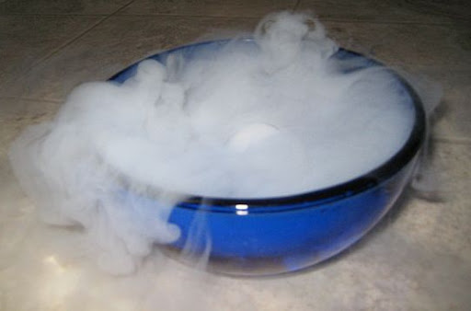
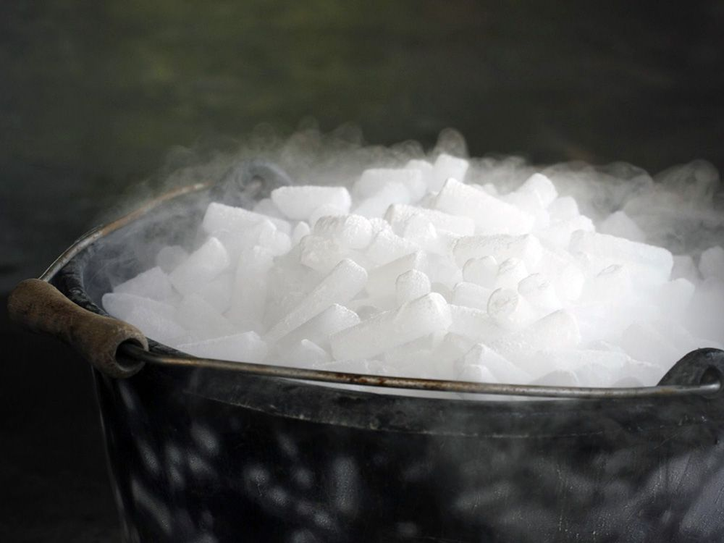
Sublimace a desublimace
Sublimace je děj při kterém se pevná látka mění v plyn.
Uschne prádlo venku když mrzne?
Voda v mokrém prádle nejprve zmrzne (voda se přeměnila v led).
Za pár hodin je ale prádlo suché
(led se přímo přeměnil na vodní páru).
SUCHÝ LED

Slide 3
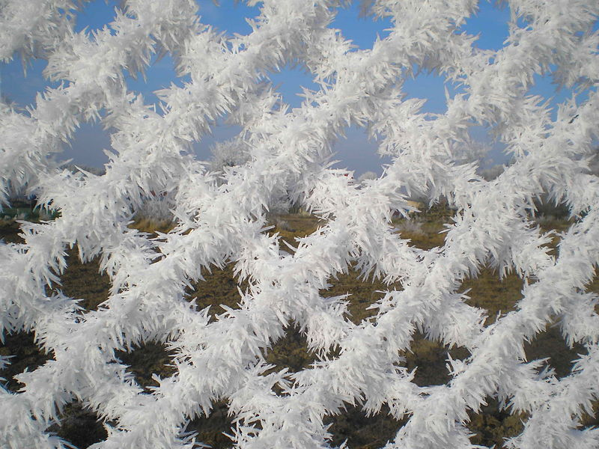
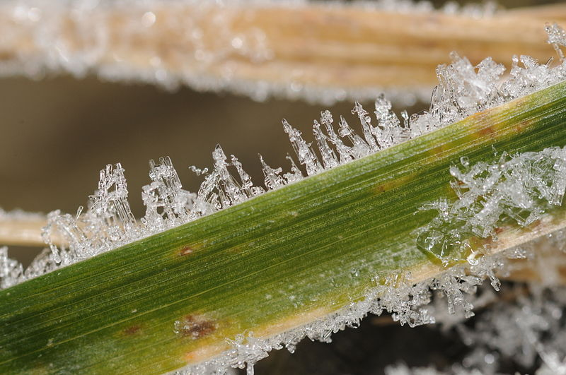
Sublimace a desublimace
Opačným dějem k sublimaci je desublimace, při které se plyn přeměňuje přímo v pevnou látku.
Jinovatka:
Vzduch obsahuje vodní páru,
za mrazivého počasí vodní pára na chladných částech rostlin, střechách domů, plotech… se přímo mění na krystalky ledu.

Slide 4
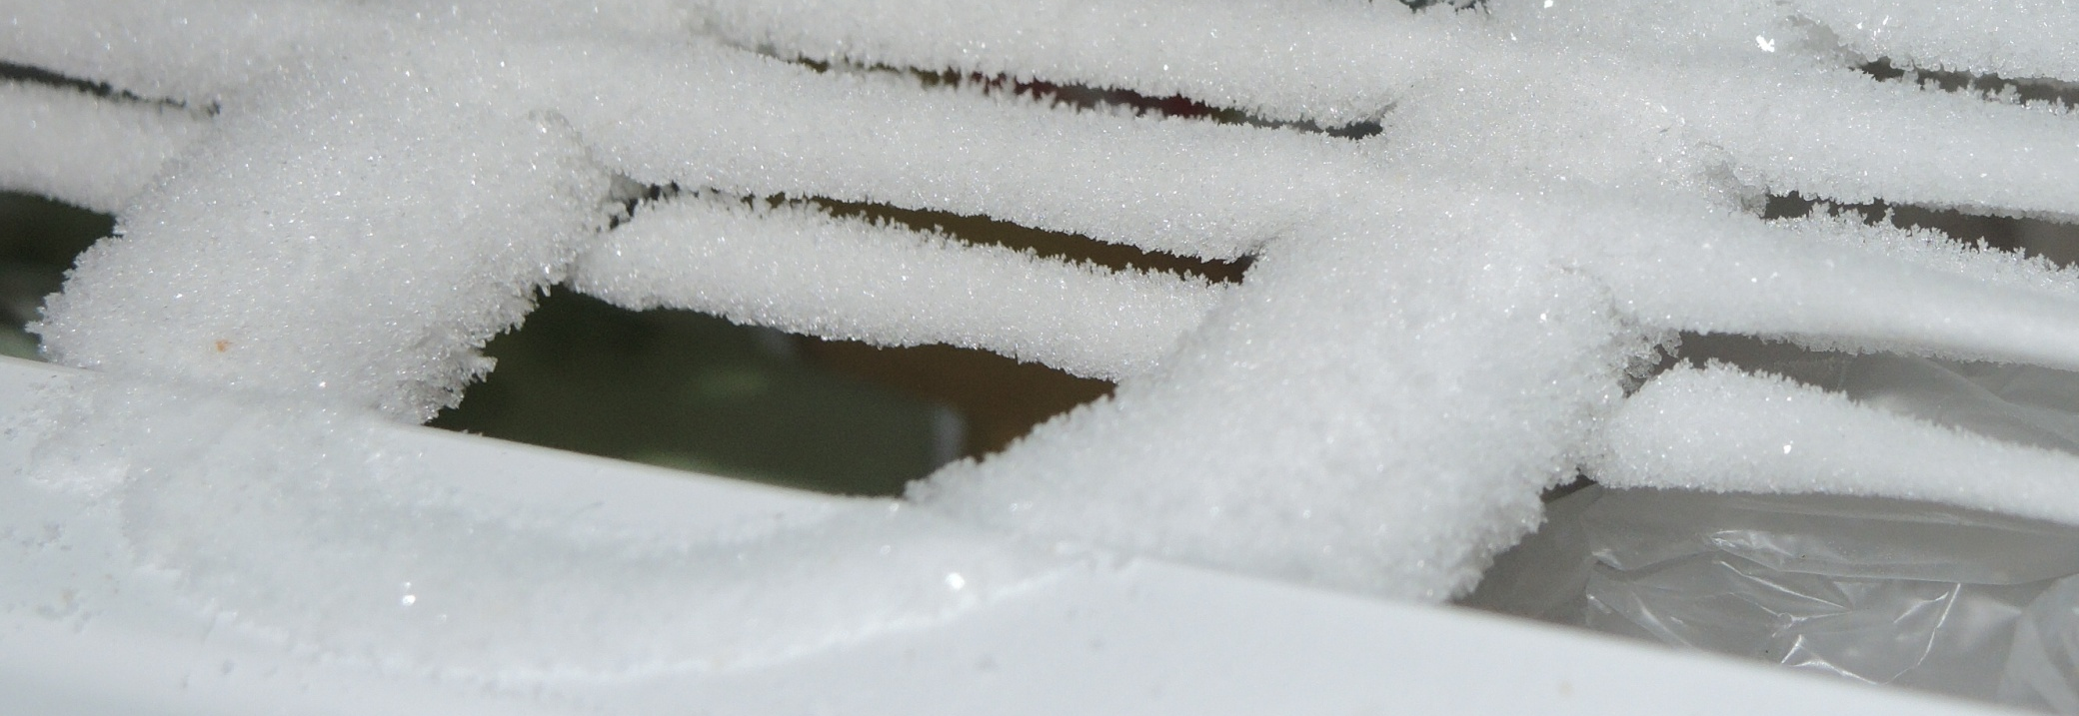
Sublimace a desublimace
Kde se bere led v mrazáku?
Vzniká podobně jako jinovatka,
vodní pára pochází z potravin a ze vzduchu, který vnikne dovnitř při otevření mrazáku,
vodní pára na chladícím roštu desublimuje.
Přes led se pak teplo špatně odvádí, již při tloušťce 3 mm roste spotřeba mrazáku až o 70 %!

Slide 5
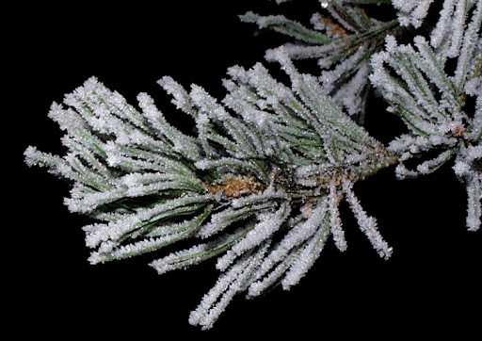
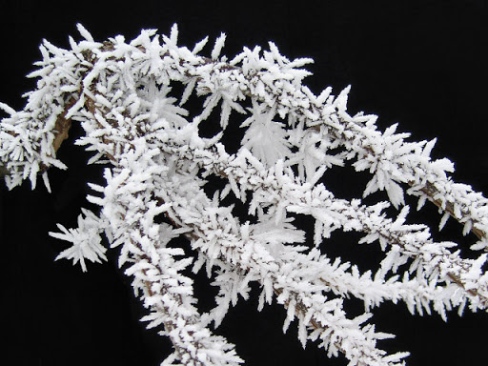
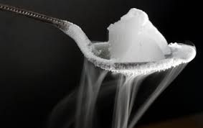
Sublimace a desublimace
Sublimace a desublimace – p.Němec (YouTube)

Slide 6
Sublimace a desublimace
Použité zdroje:
RAUNER, Karel, Josef PETŘÍK, Jitka PROŠKOVÁ a Miroslav RANDA. NAKLADATELSTVÍ FRAUS. Fyzika 8: učebnice pro základní školy a víceletá gymnázia. 1. Plzeň: Fraus, 2006. ISBN 80-7238-525-9.
MICROSOFT CORPORATION. Obrázky a jiný obsah [online]. 2012 [cit. 2012-09-01]. Dostupné z: http://office.microsoft.com
BRESSON, Thomas. Ice-in-nature-3.jpg. In: Wikipedia: the free encyclopedia [online]. San Francisco (CA): Wikimedia Foundation, 2011-01-05 [cit. 2013-02-09]. Dostupné z: http://commons.wikimedia.org/wiki/File:Ice-in-nature-3.jpg?uselang=cs
MARIUSZ. Szadź na siatce - 22 grudnia 2007.jpg. In: Wikipedia: the free encyclopedia [online]. San Francisco (CA): Wikimedia Foundation, 2007-12-25 [cit. 2013-02-09]. Dostupné z: http://commons.wikimedia.org/wiki/File:Szad%C5%BA_na_siatce_-_22_grudnia_2007.jpg?uselang=cs

